Slide 1

JavaScript automatizavimas (Gulp, WebPack) ir klaidų valdymas
Dėstytojas
2 LYGIS
2 DALIS
JavaScript programavimo kalba

Slide 2
Šiandien išmoksite
JavaScript programavimo kalba
01
04
Web APIs
JavaScript modulių sistemos
02
Web Workers API
03
Service Worker API

Slide 3
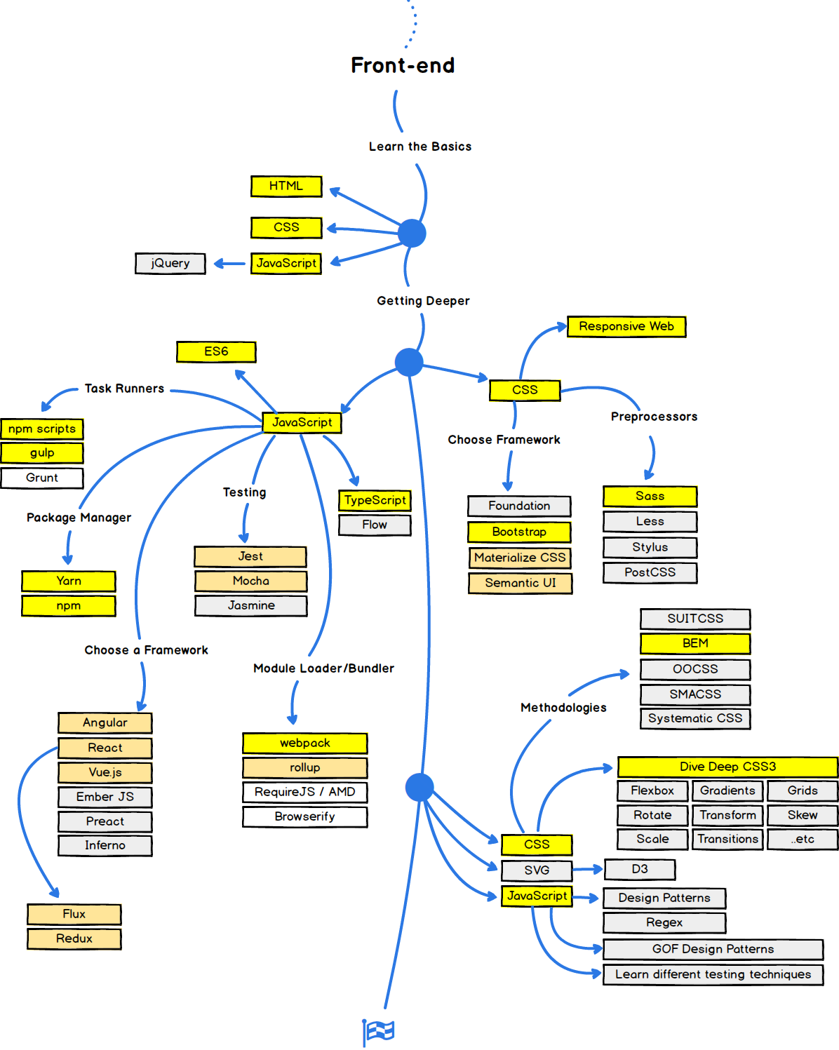
Automatizavimas (WebPack, Gulp ir kiti)
JavaScript programavimo kalba
Front-End - kliento pusės programavimas (naudingi įrankiai)

Slide 4
Automatizavimas (WebPack, Gulp ir kiti)
JavaScript programavimo kalba
Webpack
Webpack yra statinis JavaScript programų modulių rinkinys - jis paima visą kodą iš jūsų programos ir padaro jį tinkamu naudoti interneto naršyklėje. Moduliai yra pakartotinai naudojami kodo fragmentai, sukurti iš jūsų JavaScript programos t.y. node_modules, paveikslėliai ir CSS stiliai, kurie yra supakuoti, kad būtų lengvai naudojami jūsų svetainėje (aplikacijoje).
URL: https://webpack.js.org/
Alternatyva (paprastesnis konfigūravimas):
Parcel (Blazing fast, zero configuration web application bundler)
URL: https://parceljs.org/

Slide 5

Automatizavimas (WebPack, Gulp ir kiti)
JavaScript programavimo kalba
Gulp
Gulp yra kelių platformų srautinių perdavimų programa, leidžianti programuotojams automatizuoti daugelį programų kūrimo užduočių.
URL: https://gulpjs.com/

Slide 6
Automatizavimas (WebPack, Gulp ir kiti)
JavaScript programavimo kalba
JavaScript debugging (derinimas/taisymas)
Code Debugging (kodo derinimas/tvarkymas):
Programavimo kode gali būti sintaksės klaidų arba loginių klaidų (syntax errors, or logical errors). Šias klaidas yra sunku nustatyti (realiai joms esant, jūsų kodas tiesiog neveiks). Programavime, klaidų ieškojimas ir tvarkymas yra vadinamas “code debugging” arba klaidų tvarkymu (derinimu).
JavaScript Debuggers:
Visose šiuolaikinėse naršyklėse yra įdiegtas JavaScript derintuvas (debugger);
Derinimo (debugger) veikimą naršyklėje aktyvuosite paspaudę klavišą F12 ir derinimo meniu pasirinkite Console.
console.log() metodas;
Kodo atlikimo nutraukimo taškų nustatymas (setting breakpoints)
debugger raktažodis (sustabdo JavaScript vykdymą ir iškviečia debugger funkciją (jei yra))

Slide 7
Automatizavimas (WebPack, Gulp ir kiti)
JavaScript programavimo kalba
JavaScript error handling: try ir catch
try teiginys leidžia išbandyti kodų bloką, ar jame nėra klaidų.
catch teiginys leidžia jums pašalinti klaidą.
throw teiginys leidžia jums sukurti pasirinktines klaidas.
finaly teiginys leidžia vykdyti kodą, po try ir catch, neatsižvelgiant į rezultatą.

Slide 8
Automatizavimas (WebPack, Gulp ir kiti)
JavaScript programavimo kalba
JavaScript error handling: try ir catch
Sintaksė:
try {
Block of code to try
}
catch(err) {
Block of code to handle errors
}
*JavaScript iš tikrųjų sukurs klaidos (err) objektą, turintį dvi savybes: name ir message.);

Slide 9
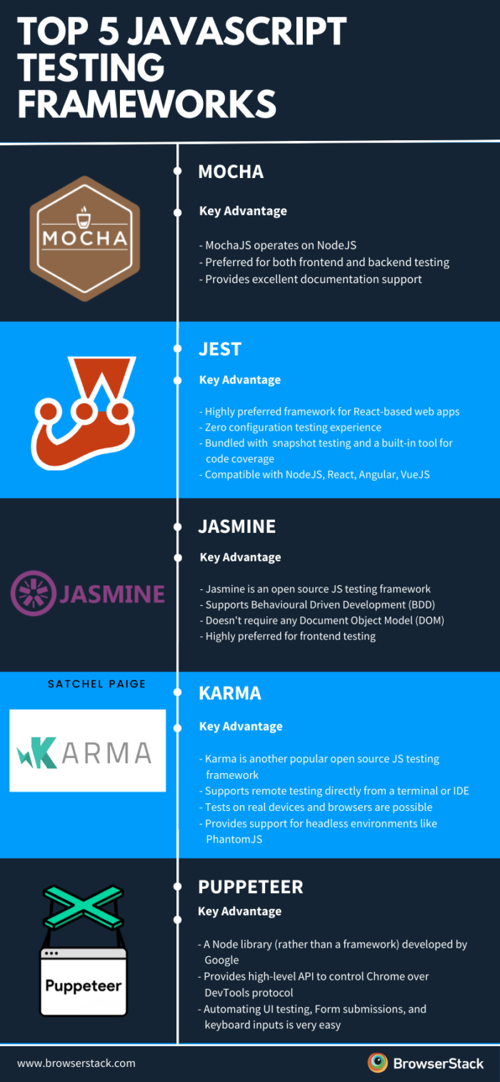
Automatizavimas (WebPack, Gulp ir kiti)
JavaScript programavimo kalba
Aplikacijos testavimas.
Detalią informaciją apie JavaScript aplikacijos testavimą rasite: čia
Plačiau: How to Start Unit Testing Your JavaScript Code

Slide 10
Naudinga informacija
JavaScript programavimo kalba
Webpack
https://webpack.js.org/
Parcel
https://parceljs.org/
Gulp
https://gulpjs.com/
Debugging JavaScript
https://developer.mozilla.org/en-US/docs/Mozilla/Debugging/Debugging_JavaScript

